Slide 1
Evolutions versions 4.13

Slide 2
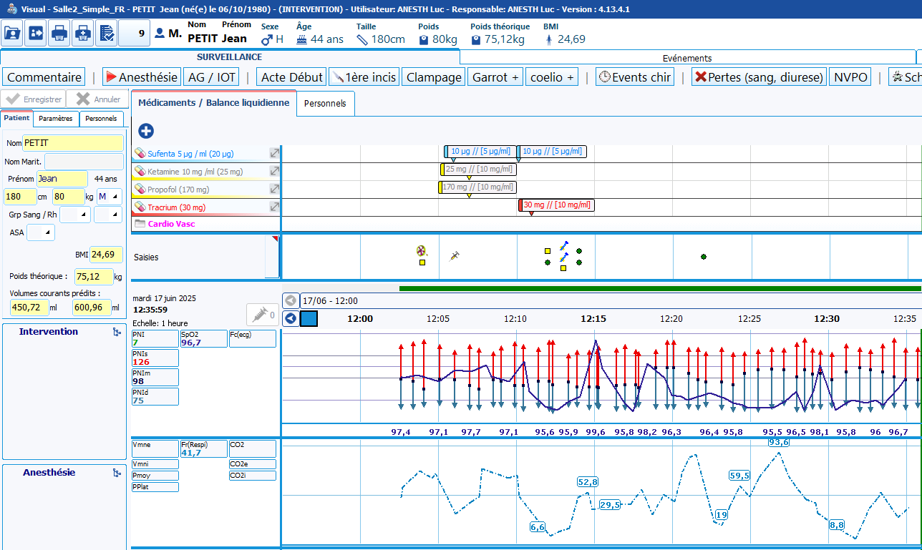
Pancarte
Amélioration de l’affichage des administrations médicamenteuses :
Intégration des médicaments du livret thérapeutique
Classification et Coloration des médicaments par classe ATC
  Classification paramétrable. Livré par défaut selon la classification internationale
Mode AIVOC :
→ Gestion des changements de cible, de procéder à des relevés intermédiaires, et de consigner la quantité totale administrée à la fin de la perfusion.

Slide 3
Pancarte
Amélioration de l’affichage des administrations médicamenteuses :
Possibilité de créer des boutons d’appel de favoris d’administration médicamenteuse
Gestion des mélanges :
les constituants du mélange sont affichés sur une ligne d’administration unique
L’affichage est rétractable et permet de visualiser uniquement le nom du favori
-

Slide 4
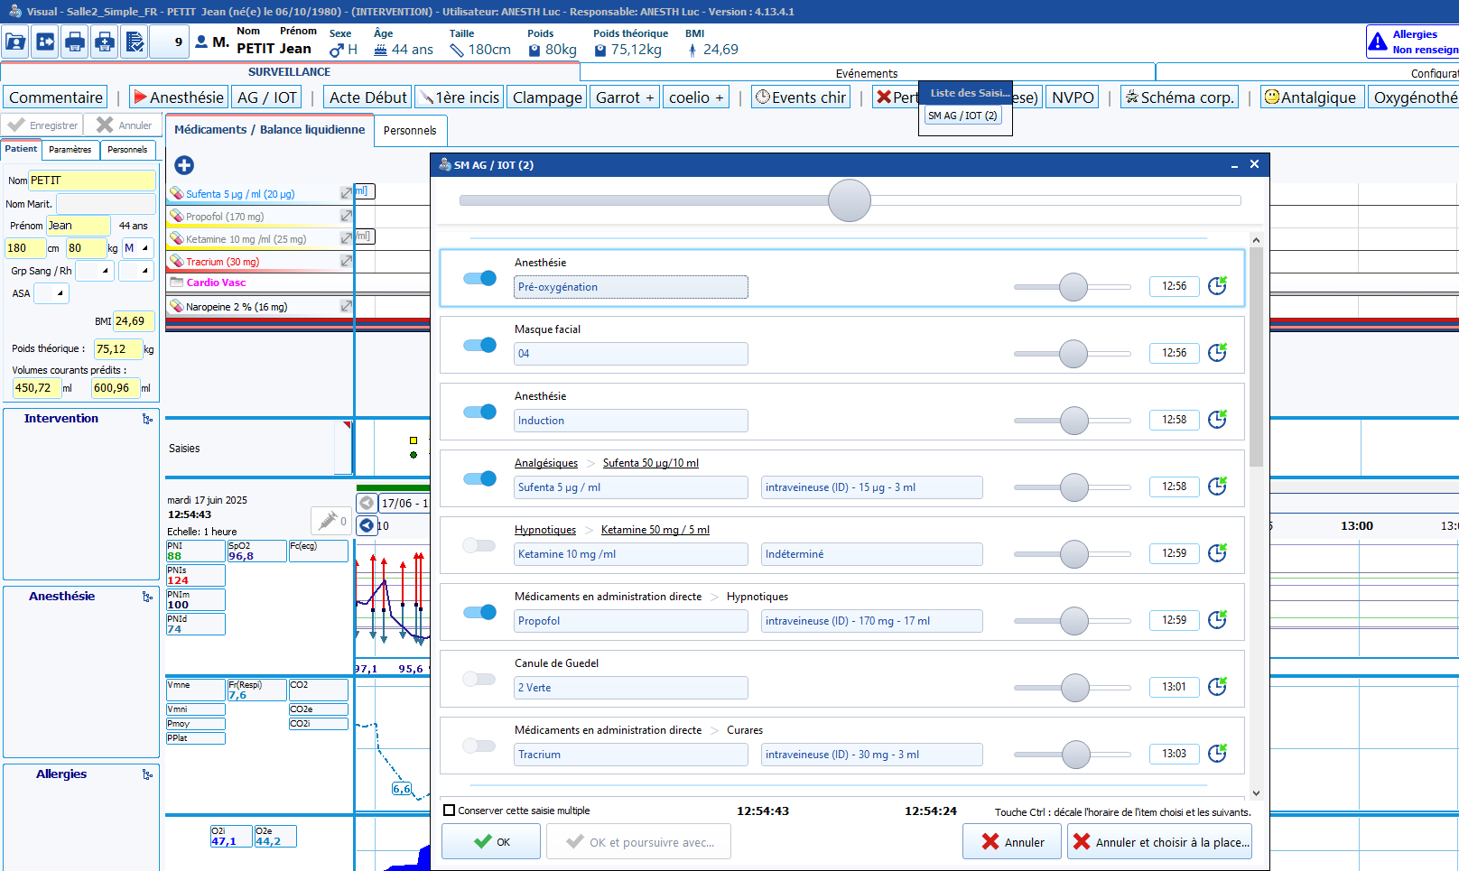
Pancarte
Mode tactile :
Refonte complète de l’affichage des protocoles
→ l’ensemble des composants on été grossis
Les barres de scroll ont été revus
L’affichage des éléments a été revu pour limiter le risque d’information « rognées ».

Slide 5
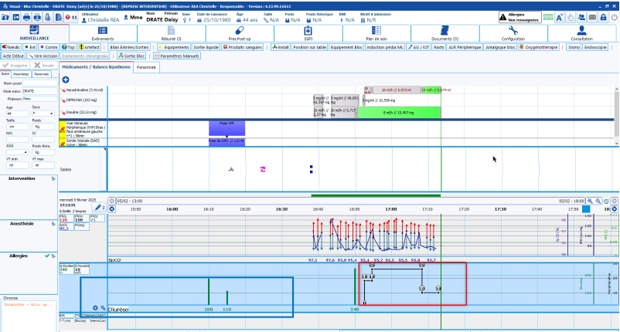
Pancartes
Médicaments sous forme de courbe :
Il est possible d’afficher les débits de médicaments sous forme de courbes dans les pancartes graphiques
Diurèse sous forme de courbes :
Les relevés de Diurèse peuvent êtres affichés sous forme d’histogramme dans les pancartes.

Slide 6
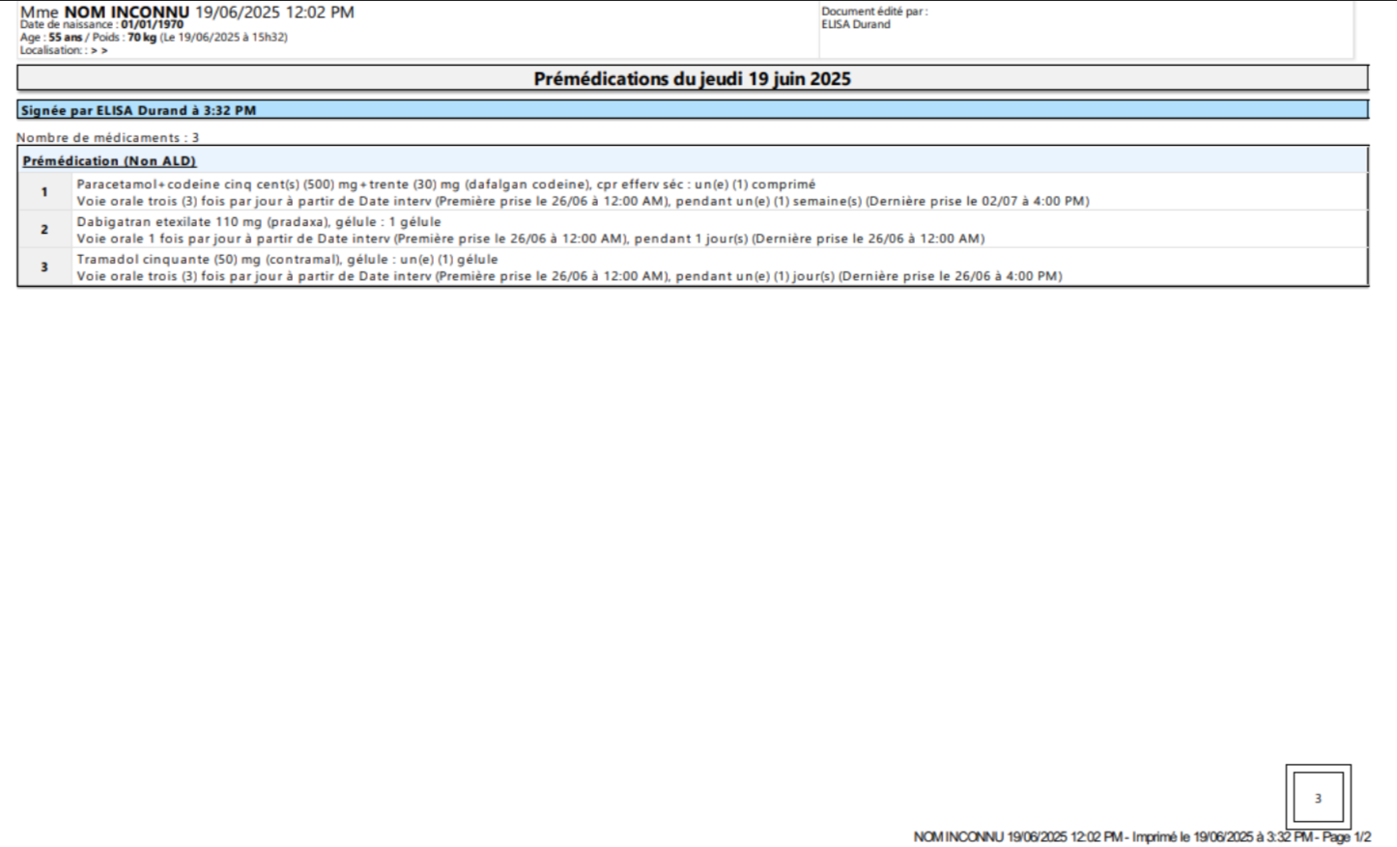
Réglementaire
Médicament à risque :
Iconographie paramétrable sur le livret thérapeutique permettant de marquer les médicaments à risque dans le plan de soin, sur l’onglet de prescription et dans la fenêtre de prescription
Ordonnances sécurisées (disponible en version 4.13.2 et ultérieures) :
Depuis le premier Mars 2025, la législation impose la sécurisation des ordonnances contenant des opïoides :
  Ecriture en toute lettre de la posologie
  Numérotation du nombre de lignes de médicaments
  Impression d’un cadre spécifique permettant de dénombrer le nombre de lignes de médicament

Slide 7
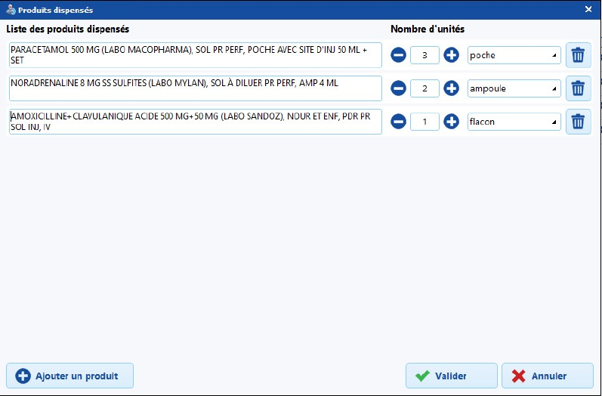
Médicaments
Consommation des médicaments en anesthésie :
Lors d'une intervention, la liste des médicaments utilisés lors de cette intervention sera générée en fin d'intervention dans la fenêtre contenant :
  L’ensemble des médicaments utilisés en cours d’intervention
  Une estimation du nombre d’unités consommés
  NB : Il est possible d’imprimer les informations de la fenêtre.

